Slide 1
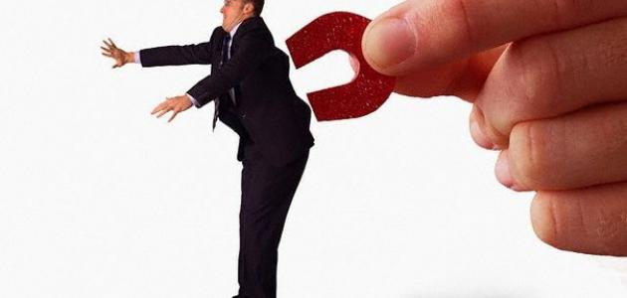
أعداد ليلى جواد المسعودي
«إتيكيت التعامل الرسمي والاجتماعي” «التعامل مع الاخرين»
أعداد
دكتورة مها العزاوي

Slide 2
ما هي أهم موضوعات إتيكيت التعامل الرسمي والاجتماعي
1- المجاملة 2- البساطة
3- الأسبقية 4- التقديم والتعارف
5- المصافحة 6- بطاقات الزيارة

Slide 3
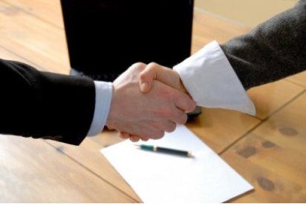
«المصافحة»
تعتبر المصافحة عن طريق تشابك الأيدي الوسيلة المعتادة للتحية في معظم المجتمعات، وتتطلب المصافحة جهداً لأدائها إذا كان الشخص لا يلم بقواعد وأسلوب المصافحة السليم، ويعلمنا الرسول الكريم عليه السلام فيقول:
" يسلم الراكب على الماشي، والماشي على القاعد، والقليل على الكثير، والصغير على الكبير"

Slide 5
ويجب ألا تطول مدة المصافحة لأن إطالتها تبعث على الضيق عند بعض الأشخاص، فإذا كانت المصافحة بين رجل وسيدة فإذا أطاله تشابك أيديهما سيكون باعثاً على لفت الأنظار، وعلى العكس لا يجب أن يكون زمن المصافحة من القصر بحين يبدو وكأنه مجرد تلامس سريع بين الأيدي.

Slide 6
صدق رسول الله صلى لله عليه وسلم

Slide 7
ويعتبر من أهم مقتضيات اتيكيت المصافحة أن الشخص الذي يصافح آخر يجب أن يصوب نظره إليه، وليس إلى شخص آخر أو مكان آخر، ومن الواجب إذا كان الشخص يدخن أن يترك السيجارة قبل المصافحة.

Slide 8
ويراعي عند المصافحة مجموعة المبادئ التالية: 1- الشخص الأكبر منزلة هو الذي يبادر بمد يده مصافحاً. 2- يتم تحية السيدات قبل الرجال. 3- يجب على الرجل ألا يبدأ بمصافحة السيدة، ولكن المرأة هي التي تعطيه الإذن بالمصافحة، حيث تكون هي البادئة بمد اليد، وفي غير ذلك كما في المجتمعات الإسلامية يكتفي بإلقاء التحية، ويتبع نفس الشيء بالنسبة للرجال ذوى المراكز العالية، والمقصود من ذلك عدم الإحراج بالمصافحة دون رغبتهم.

Slide 9
4- لا يجوز المصافحة فوق يدى شخصين آخرين يتصافحان، أو إذا كان شخص يهم بالمرور بينهما بحيث تعوق المصافحة مروره. 5- يجب أن يكون السلام باليد، والانحناء سهلاً بدون تكلف، فلا تمسك اليد بشدة، كما لا تلمس بارتخاء، ولكن يجب مسك اليد المقدمة لك مسكة عادية مع هزها أو الضغط عليها بلطف ثم تركها بسهولة.

Slide 10
6- من غير اللائق أن تتم المصافحة مع ارتداء القفاز، ولكن المقابلة في الطريق العام والجو بارد وممطر فيمكن المصافحة بالقفاز. 7- عندما يتم تقديم ضيف الشرف أو ضيف كبير المدعوين في بعض المناسبات، فيجب على الشخص ألا يقحم نفسه في غير دوره أو يحاول الظهور خارج الصف إذا وجد صف للمستقبلين بل ينتظر دوره، ولا يحاول لفت الأنظار إليه، وتتم المصافحة بنفس الأسلوب. 8- عند ترك مكان الحفل يجب توديع الداعين بلطف ومجاملة مع إضافة كلمة شكر عن التمتع بالمأدبة أو الحفل، مع ملاحظة عدم الإطالة عند الباب لأن ذلك قد يعطل الداعين في العودة إلى ضيوفهم الباقين.

Slide 11
شكراً لحسن استماعكم

